Slide 1
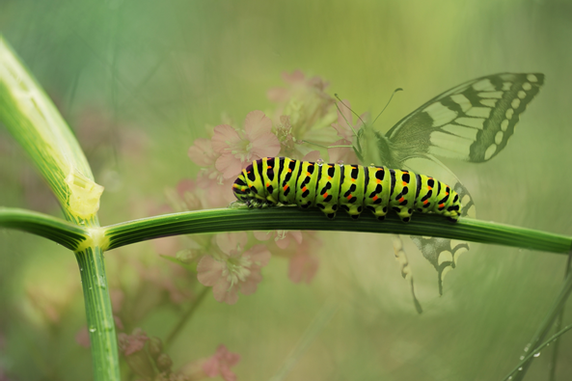
BY YUSHEN
7.4
二年级下册
小毛虫
语文精品课件
授课老师：某某
授课时间：20XX

Slide 2
01 课前导读
小朋友们好！你们喜欢美丽的蝴蝶吗？美丽的花蝴蝶在花丛中翩翩起舞，笨拙的小毛虫在叶子上缓慢地爬行。他们两个之间有关系吗？今天就让我们一起走进课文共同来分享一个有关他们的童话故事吧。

Slide 3
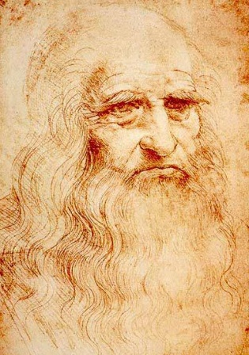
01 课前导读
达·芬奇：意大利著名画家、科学家，代表画作《蒙娜丽莎》《最后的晚餐》《岩间圣母》等，体现了他精湛的艺术造诣。

Slide 4
01 课前导读
（1）不认识的字可以看拼音，或者请教老师和同学。
（2）读准每一个字的字音，圈出生字词；
（3）读通每个句子，读不通顺的多读几遍；
（4）给每个自然段写上序号。

Slide 5
02 字词揭秘
我会认
kūn
lián
nuó
fǎnɡ
fú
jǐn
rèn
hé
昆 怜 挪 仿 佛 尽 任 何
纺 竭 规 律 待 挣 愉 绒
fǎnɡ
jié
ɡuī
lǜ
dài
zhènɡ
yú
rónɡ

Slide 6
02 字词揭秘
生机勃勃：
挪动：
笨拙：
悲观：
挣脱：
形容自然界充满生命力，或社会生活活跃。移动。
不灵巧。
精神颓丧，对事物的发展缺乏信心。
奋力摆脱。

Slide 7
02 字词揭秘
整
抽
纺
织
编
怎
消
布

Slide 8
02 字词揭秘
zhěnɡ
结构：
部首：
组词：
造句：
书写指导：
整
上下
攵
整齐 整洁
妈妈帮我把房间收拾整洁。
上部笔画紧凑，“正”最后一笔横要长。

Slide 9
02 字词揭秘
chōu
抽
结构：
部首：
组词：
造句：
书写指导：
左右
扌
抽烟 抽查
爸爸总是爱抽烟。
左窄右宽，“扌”顶部比右边高，
“由”宽而稍小。

Slide 10
02 字词揭秘
fǎnɡ
结构：
部首：
组词：
造句：
书写指导：
纺
左右
纟
纺织 纺线
大姨在纺织厂上班。
左窄右宽，“方”的横稍短，撇画舒展。

Slide 11
02 字词揭秘
zhī
织
左右
纟
纺织 织补
妈妈把我的衣服织补好了。
左窄右宽，“只”的“口”在横中线上。
结构：
部首：
组词：
造句：
书写指导：

Slide 12
02 字词揭秘
biān
结构：
部首：
组词：
造句：
书写指导：
编
上下
纟
编写 编织
妈妈给我编织了一个美丽的故事。
左宽右窄，左右两边顶部齐平，
“扁”的撇舒展，下部稍宽。

Slide 13
02 字词揭秘
zěn
结构：
部首：
组词：
造句：
书写指导：
怎
上下
心
怎么 怎样
小明今天怎么没来上学
上窄下宽，“心”的卧钩舒展,居下居中。

Slide 14
02 字词揭秘
xiāo
结构：
部首：
组词：
造句：
书写指导：
消
左右
氵
消化 取消
我们取消了明天去郊游的计划。
左窄右宽，“氵”呈弧形分布，
第七笔是竖。

Slide 15
02 字词揭秘
bù
结构：
部首：
组词：
造句：
书写指导：
布
半包围
巾
分布 布满
爷爷的脸上布满了皱纹。
横、撇舒展，竖是悬针竖，
压在竖中线上。

Slide 16
03 课堂精讲
第一部分(第1-2自然段)写小毛虫笨拙地在叶片上挪动。
第二部分(第3-6自然段)写小毛虫尽心竭力编织茧屋并将自己裹进茧屋。
第三部分(第7自然段) 写小毛虫最终破茧成蝶的情景。
再读课文，想一想课文写了什么？
这篇课文主要写了一条可怜而又笨拙的小毛虫不悲观、不失望，尽心竭力地编织茧屋，最终脱胎换骨，变成一只美丽的蝴蝶的故事。

Slide 17
03 课堂精讲
一条小毛虫趴在一片叶子上，用新奇的目光打量着周围的一切：大大小小的昆虫又是唱，又是跳，跑的跑，飞的飞……到处生机勃勃。只有它，这个可怜的小毛虫，既不会唱，也不会跑，更不会飞。
大大小小的昆虫又是唱，又是跳，跑的跑，飞的飞
对比
可怜
小毛虫既不会唱，也不会跑，更不会飞

Slide 18
03 课堂精讲
小毛虫费了九牛二虎之力，才挪动了一点点。当它笨拙地从一片叶子爬到另一片叶子上时，它觉得自己仿佛周游了整个世界。
九牛二虎之力
才挪动了一点点
仿佛周游了整个世界
用尽力气 效果甚微
爬行速度慢
笨拙、可怜

Slide 19
03 课堂精讲
尽管如此，它并不悲观失望，也不羡慕任何人。
小毛虫看到自己不如别的昆虫，对此它抱有怎样的态度？
它对自己充满——？
信心、勇气、希望
为什么笨拙的小毛虫即使被冷落也不悲观失望，羡慕任何人呢？
它懂得：每个人都有自己该做的事情。它，一条毛毛虫，眼前最要紧的是学会抽丝纺织，为自己编织一间牢固的茧屋。
因为每个人都有自己该做的事情。

Slide 20
03 课堂精讲
小毛虫对自己最要紧的事是如何做的呢？
织的时间很长
说明它一点时间也没有耽误。
小毛虫一刻也没有迟疑，尽心竭力地工作着。它织啊，织啊，最后把自己从头到脚裹进了温暖的茧屋里。
体会小毛虫的勤奋与坚持。
“万事万物都有自己的规律！”小毛虫听到一个声音在回答，“你要耐心等待，以后会明白的。”
万事万物都有自己的规律，要想成功，还必须有耐心，学会等待时机。

Slide 21
03 课堂精讲
时辰到了，它清醒了过来，再也不是以前那条笨手笨脚的小毛虫。它灵巧地从茧子里挣脱出来，惊奇地发现自己身上生出了一对轻盈的翅膀，上面布满色彩斑斓的花纹。它愉快地舞动了一下双翅，如绒毛一般，从叶子上飘然而起。它飞啊飞，渐渐地消失在蓝色的雾霭之中。
体会小毛虫破茧成蝶的惊喜心情。
指肉虫或者毛虫通过痛苦的挣扎和不懈地努力，化为蝴蝶的过程。现在用来指重获新生，走出困境。
破茧成蝶

Slide 22
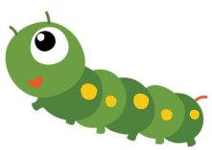
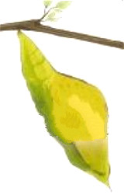
03 课堂精讲
借助下面的提示讲讲这个故事。
每个人都有自己该做的事情。
小毛虫
茧
蝴蝶
万事万物都有自己的规律。

Slide 23
03 课堂精讲
示例：
小毛虫行动笨拙，既不会唱，也不会跑，更不会飞，但它懂得：每个人都有自己该做的事情。所以它并不悲观失望，也不羡慕任何人。它尽心竭力地编织茧屋，把自己裹了进去。它知道：万事万物都有自己的规律，要学会耐心等待。时辰到了，它从茧子里挣脱出来，变成了有着一对轻盈翅膀的美丽的蝴蝶。
每个人都有一双隐形的翅膀，面对困难不悲观、不羡慕，尽心竭力地做好自己的事情，那么一定会有化茧成蝶的一天。

Slide 24
04 课堂小结
蝴蝶：全世界大约有14000种。蝴蝶一般色彩鲜艳，翅膀和身体有各种花斑，头部有一对棍棒状或锤状触角。蝴蝶一生具有四个明显不同的发育阶段：卵期；幼虫期（毛毛虫）；蛹期；成虫期（蝴蝶）。
不悲观、不失望
（可怜、笨拙）小毛虫
蝴蝶（灵巧、轻盈）
尽心竭力

Slide 25
05 课堂练习
一、当小毛虫看到别人开心地唱歌、欢快地飞舞时，而自己只能笨拙地慢慢挪动的时候，并没有“悲观失望”，这说明，小毛虫（ ）
①对自己充满信心，对生活充满希望。
②知道自己学不会这些。
③不愿意和别人去攀比。
①

Slide 26
05 课堂练习
二、辨字组词。
抽（ ） 纺（ ） 织（ ）
油（ ） 放（ ） 识（ ）
编（ ） 怎（ ） 消（ ）
偏（ ） 作（ ） 哨（ ）
抽丝
纺织
织布
石油
放学
知识
编织
怎么
消失
偏旁
作文
吹哨

